Slide 1
Umweltzerstörung durch die Schokoladenherstellung
Illegale Plantagen
verbunden mit
Kinderhandel und -arbeit

Slide 2
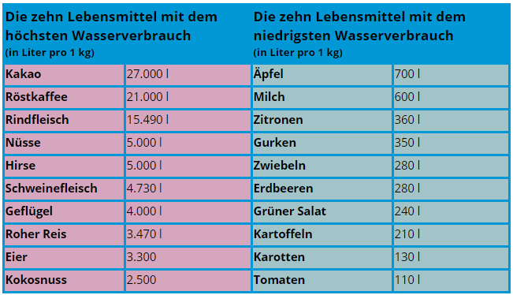
Kakao – führendes Lebensmittel mit dem höchsten Wasserverbrauch

Slide 3
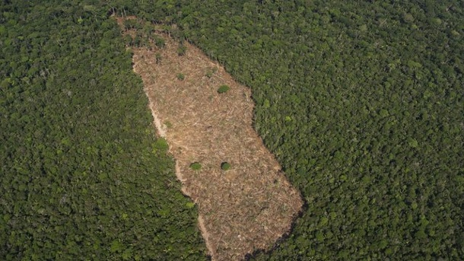
Rodung/Zerstörung von Regenwäldern
In der Elfenbeinküste wurden in einigen Regionen schon 90 Prozent der Wälder (Regenwälder) abgeholzt

Slide 4
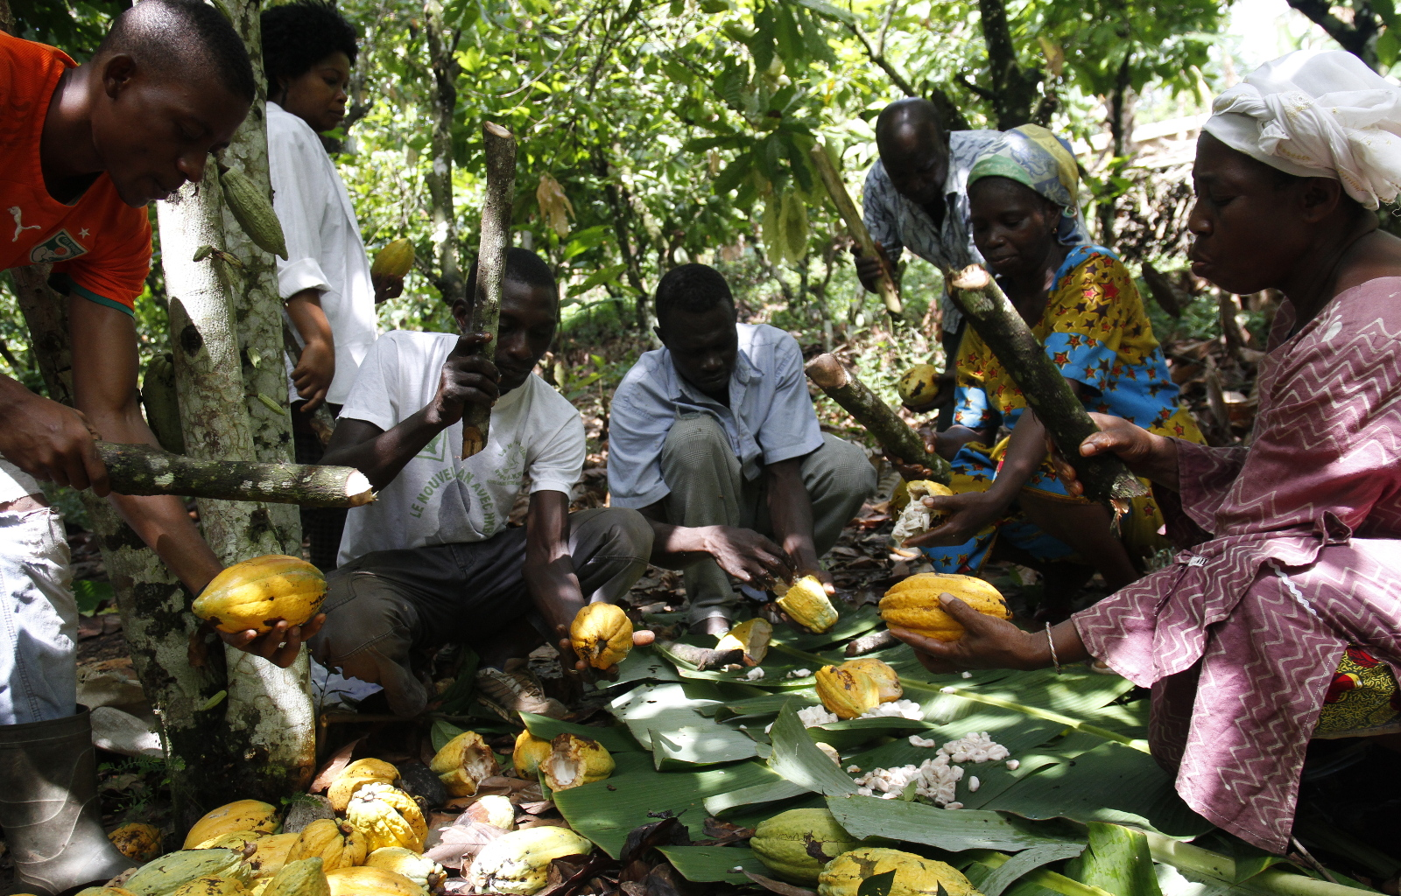
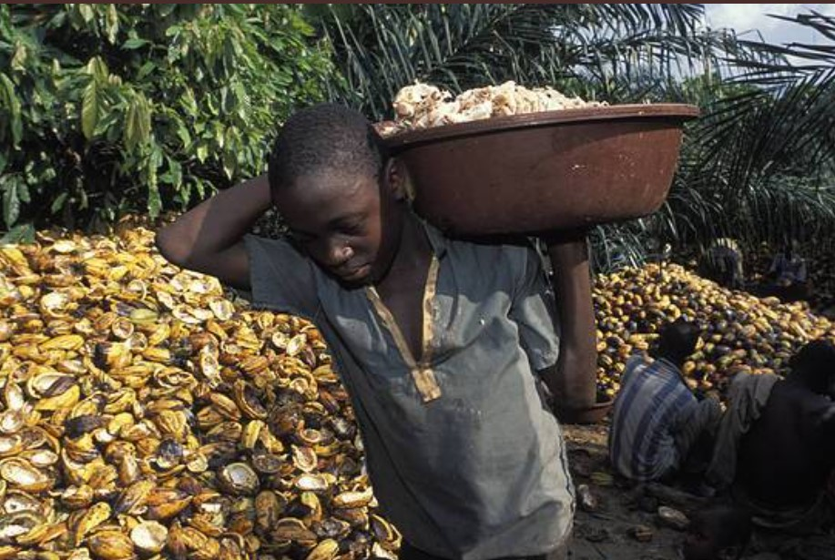
In Naturschutzgebieten (Arbeiten in Speerzonen)
Illegale Plantagen

Slide 5
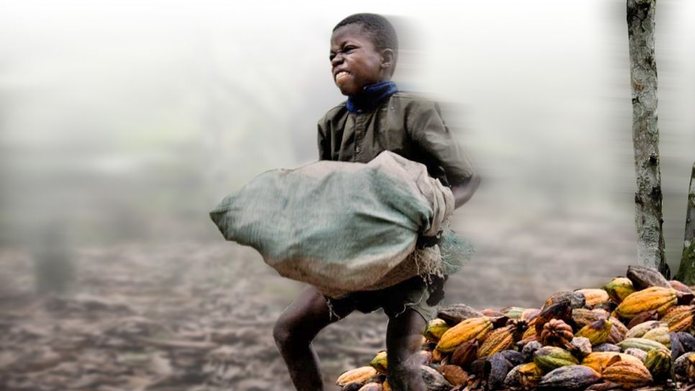
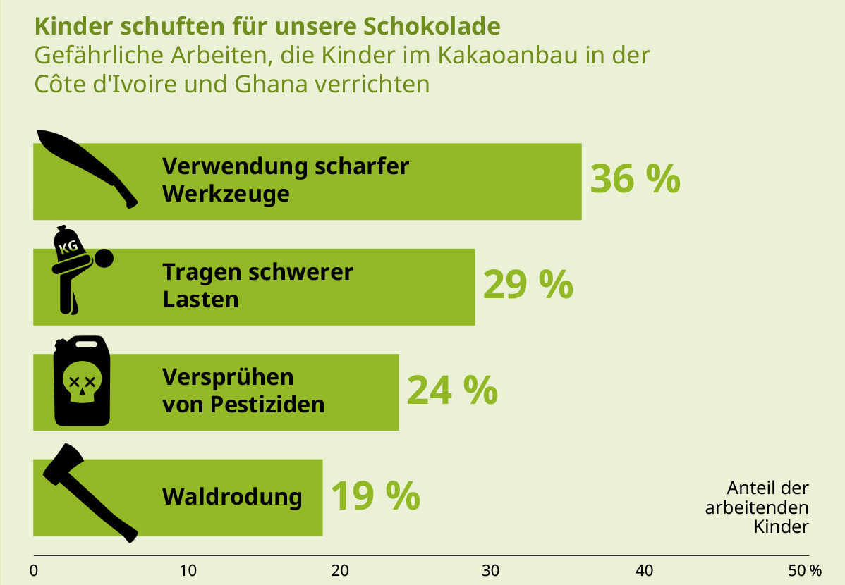
Kinderhandel und Kinderarbeit

